Slide 1

SPARQL-Generate 2.X
Points essentiels
Maxime Lefrançois
http://maxime-lefrancois.info/
Mines Saint-Étienne, Univ Lyon, Univ Jean Monnet, IOGS, CNRS, UMR 5516, LHC, Institut Henri Fayol

Slide 2
Ajouts de ces dernières années
Syntactic sugar
Data streams
Fonctions plus expressives
RDF Lists
Asynchronicité / multi-threading
Aggregates
SPARQL SELECT
SPARQL FUNCTION
SPARQL TEMPLATE

Slide 3
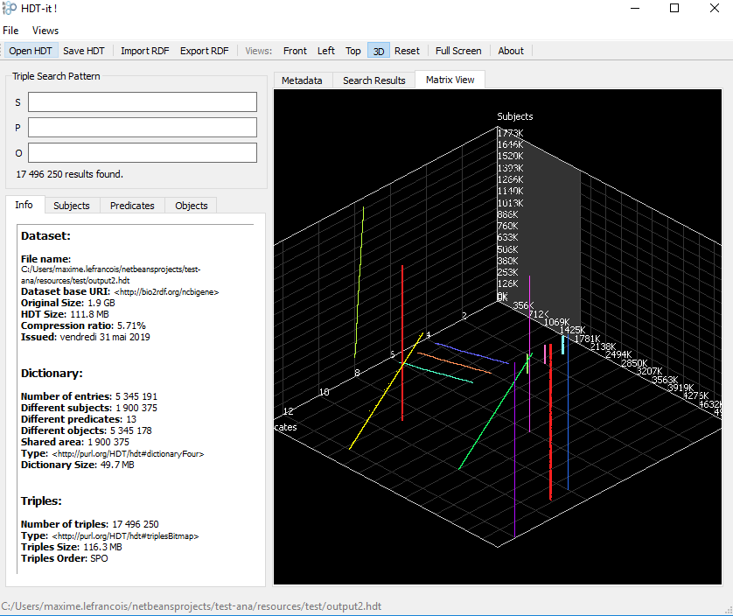
Ajouts de ces derniers mois
HDT
HDT viewer http://www.rdfhdt.org/downloads/
20 seconds now only for the 20 M sample, output is 17 M of HDT
9 min, 20 sec for the 145 M file, output is the same "only" 114 M HDT

Slide 4
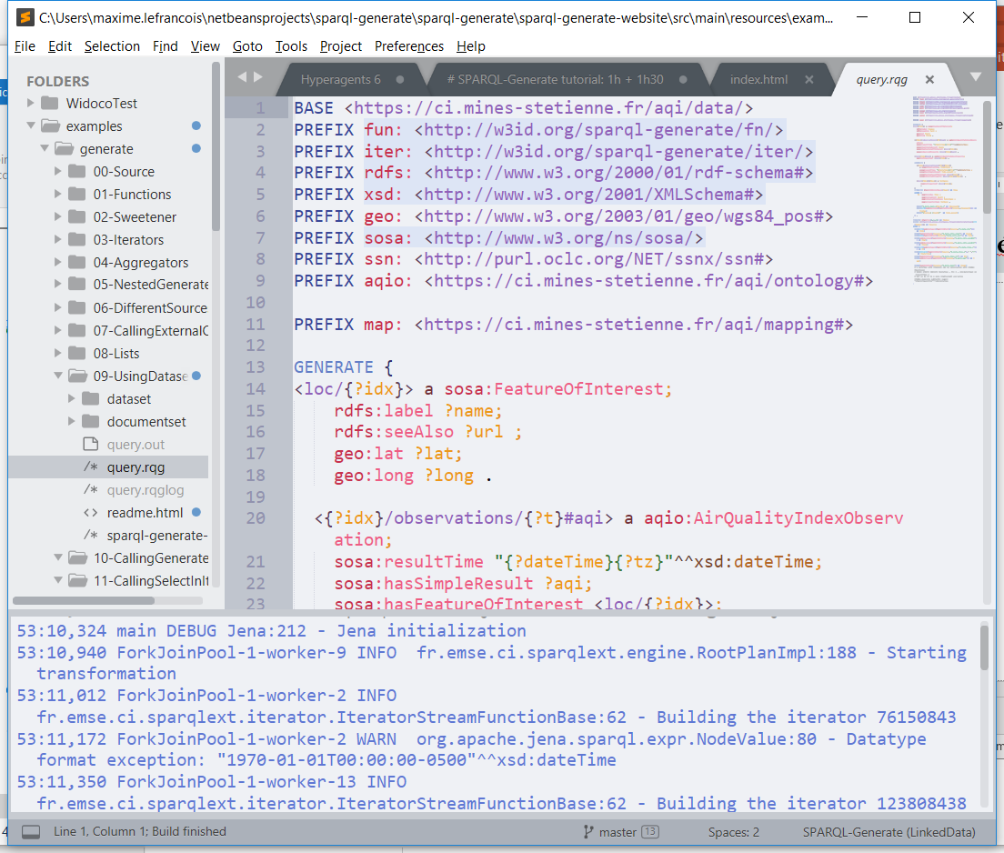
Ajouts de ces derniers mois
Sublime Package

Slide 5
Ajouts de ces derniers mois
Intégration simple
GENERATE
TEMPLATE
SELECT
FUNCTION

